Slide 1
Творческий проект
«Тайна пятой планеты»
Автор: Рогов Артем.

Slide 2
ПРЕДИСЛОВИЕ
Между Марсом и Юпитером находится пояс астероидов, состоящий из множества небольших космических тел, проносящихся в космическом пространстве вокруг Солнца. По мнению ряда ученых, они являются фрагментами погибшей планеты №5, названной Фаэтоном. Никто не знает, что стало причиной разрушения этой планеты, и была ли на ней жизнь.
Самое простое и короткое по изложению объяснение гибели планеты Фаэтон связано с гигантом Юпитером. Согласно одной из гипотез, Фаэтон разрушился под воздействием мощной гравитации планеты-гиганта.
Есть и другие гипотезы, объясняющие разрушение Фаэтона. Согласно одной из них, из-за слишком быстрого суточного вращения планету разорвала центробежная сила. А вот по другой гипотезе, Фаэтон стал жертвой столкновения со своим собственным спутником.
Пожалуй, самую интересную гипотезу предложили писатели-фантасты, которые в ряде произведений связали разрушение Фаэтона с атомной войной, развязанной его обитателями. Были нанесены настолько мощные ядерные удары, что планета не выдержала и развалилась.

Slide 3
Мой проект – это еще одна
версия гибели пятой
планеты.

Slide 4
Привет, земляне! Это – я,
Жилец планеты Фаэтон.
Вам рассказать хочу, друзья,
Не сказку, не рассказ, не сон.

Slide 5
В Галактике наша планета была,
Пятой по счету от Солнца считая.
И на орбите мирно плыла,
Соседям – планетам совсем не мешая.

Slide 6
Мы – фаэтонцы – мирный народ
К звездам летали и дальним планетам.
Но к нам на планету спустилась беда,
И в один миг все закончилось это.

Slide 7
Много пришельцев с далеких планет
Вдруг опустились на наш Фаэтон:
Злоба и ненависть стали царить,
Мирный покой разрушая как сон.

Slide 8
Войны и беды пришли в этот мир,
И всем планетам мешая,
Стал Фаэтон угрожать остальным,
Мир и покой разрушая.

Slide 9
Мы – фаэтонцы – мудрый народ,
Чтоб защитить мир Вселенной,
Взорвали родную планету и вот…
Спасли мир от гибели верной.

Slide 10
С тех пор проживаем мы все среди вас,
Разбросаны жизнью по свету.
И просим с надеждою в сердце своем:
«Друзья, берегите родную планету!»

Slide 11
В данной презентации использованы материалы сайтов:
http://ru.wikipedia.org;
http://newsproject.ru;
http://newsby.org;
http://subscribe.ru/group/pole-chudes/3930683/
http://fantasyflash.ru;
http://notiz333b.ru/smiles;
http- -www.plus-msk.ru;
http://animashky.ru;
http://fonegallery.narod.ru

Slide 12
В данной презентации использованы музыкальные фрагменты сайтов
muzofon.com;
iPlayer.fm.

Slide 13
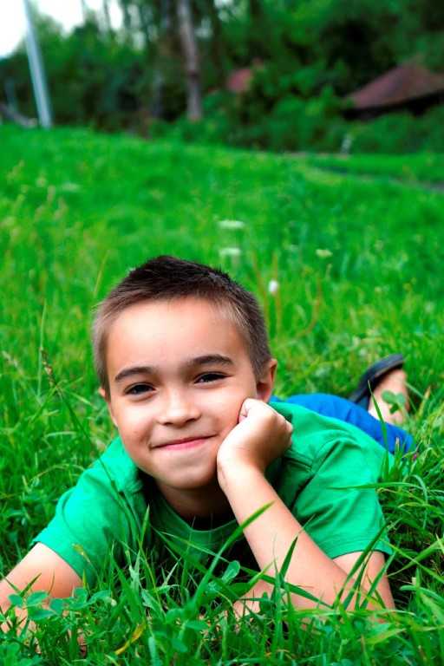
Информация об авторе
Рогов Артем Вадимович, 14.01.2005 г.р.
Муниципальное общеобразовательное учреждение средняя общеобразовательная школа №5,
4 «А» класс.
Телефон школы:(495) 552-28-18,
e-mail школы: school5Lytka-no@mail.ru
Адрес автора: г. Лыткарино, ул. Октябрьская, д. 5, кв.52
e-mail: artelina14@mail.ru
Номинация «ЖИЗНЬ ВО ВСЕЛЕННОЙ».
Название работы «ТАЙНА ПЯТОЙ ПЛАНЕТЫ».
ФИО руководителя: Рогова Елена Владимировна, учитель информатики.

Slide 14
Конец

